Slide 1

MATLAB Symbolic Toolbox és Blackjack szimuláció
Készítette: Nagy Róbert

Slide 2
Mi az a symbolic toolbox?
A toolboxok a matlabhoz árult kiegészítő függvénykönyvtárak.
A Symbolic toolbox függvényeket tartalmaz az un. Symbolic matematikai egyenletek és változók számítására, gráfon való megjelenítésére és manipulálására.
A Symbolic toolbox segítségével analitikus módon lehet deriválni, integrálni, egyszerűsíteni, transzformálni és egyenleteket megoldani.
A toolbox leegyszerűsíti a számítások és egyenletek exportálását LaTeX és PDF formátumban.

Slide 3
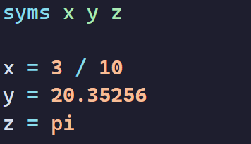
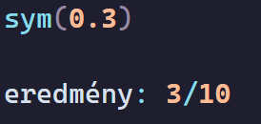
Szimbolikus számok és változók
A szám, karakter, struktúra és cell változótípusok mellé bejön egy új típus: sym
A sym típusú változó az értékeket tört alakban tárolja (kevesebb kerekítési problémával jár).
Szimbólikus kifejezés létrehozása: sym(kif) pl.: sym(0.3), sym(‘y’)
Szimbólikus változó létrehozása: syms vált1 vált2 vált3 …

Slide 4
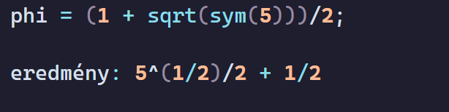
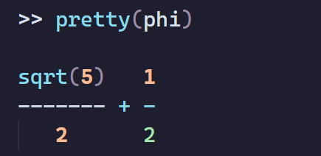
Szimbolikus kifejezések
Minden értékadás, amelyben sym változó található szimbólikus kifejezés lesz.
A szimbólikus kifejezéseket a pretty() függvény segítségével lehet “szimbólikus” módon megjeleníteni.

Slide 5
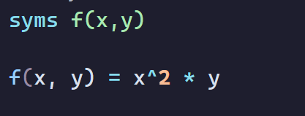
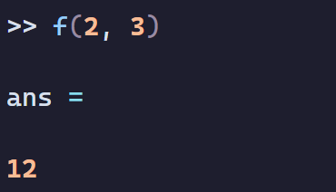
Szimbólikus függvények
Elnevezett szimbólikus kifejezés, ami sym típusú eredmény ad vissza.
Deklarálása: syms fnév(vált1, vált2, …)
Szimbólikus változók megoldása: solve() függvény segítségével

Slide 6
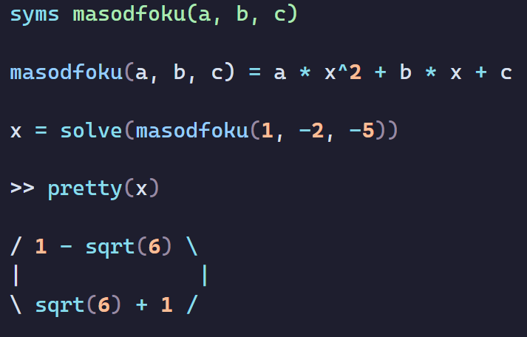
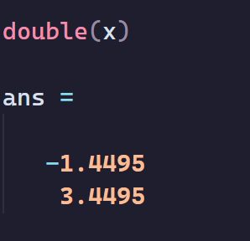
Példa: Másodfokú egyenlet
Tört értéket tizedesjeggyé:
double(érték)

Slide 7
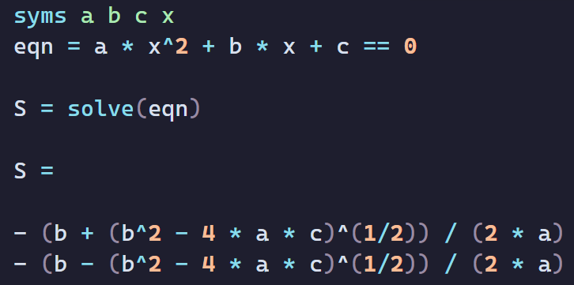
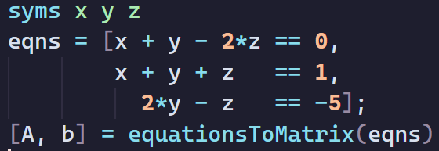
Szimbólikus egyenletek függvényei
Solve() egyenlet megoldása
equationsToMatrix(): Szimbólikus egyenletrendszert matrix alakká alakít át.

Slide 8
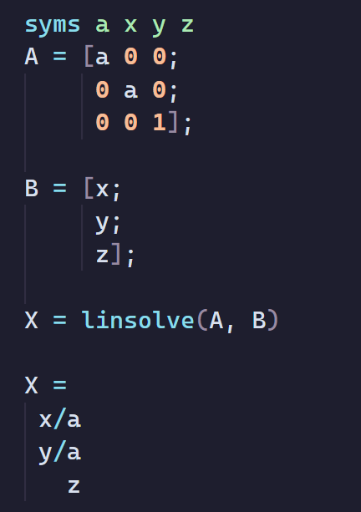
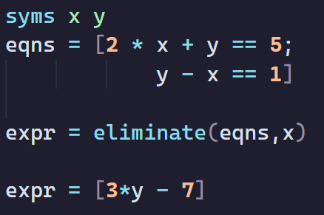
Szimbólikus egyenletek függvényei
Eliminate(): változó eltüntetése az egyenletrendszerből
Linsolve(): Ax = b egyenletrendszser megoldása

Slide 9
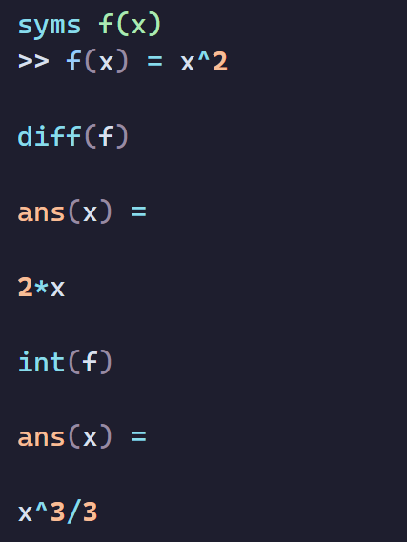
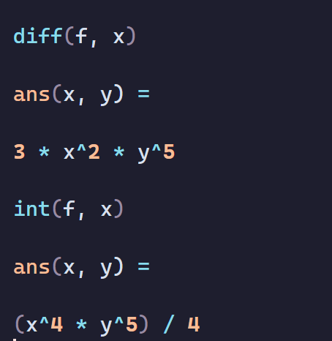
Szimbólikus deriválás és integrálás
Változó szerint:

Slide 10
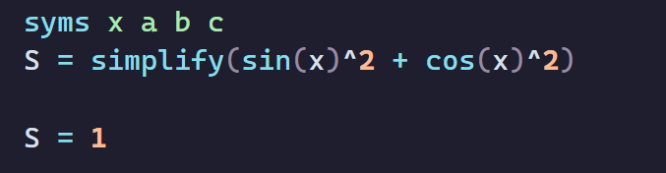
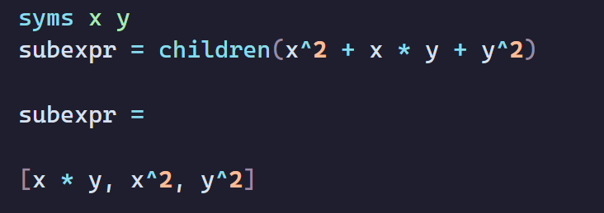
Kifejezések egyszerűsítése és manipulálása
Simplify(): Kifejezés egyszerűsítése
Children(): Rész kifejezések

Slide 11
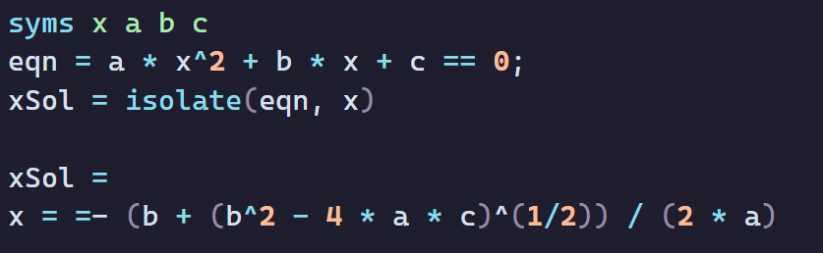
Kifejezések egyszerűsítése és manipulálása
Isolate(): Egyenlet kifejezése egy változó szerint

Slide 12
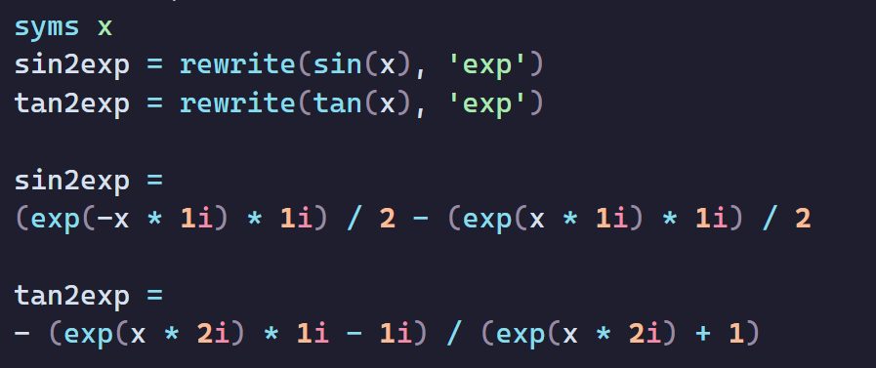
Kifejezések egyszerűsítése és manipulálása
- Rewrite(): kifejezés újraírása más kifejezés használatával.

Slide 13
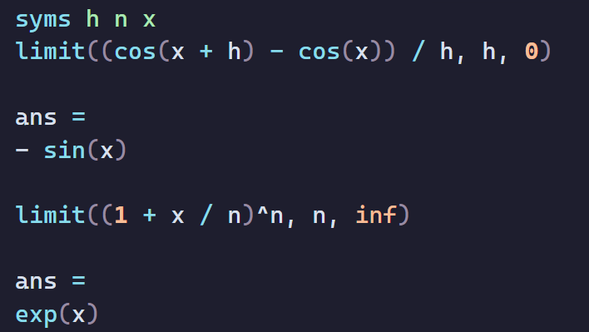
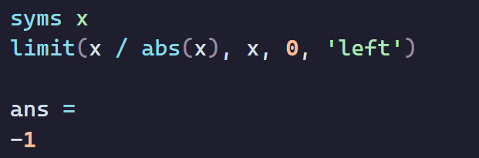
Szimbólikus Analízis: Limit

Slide 14
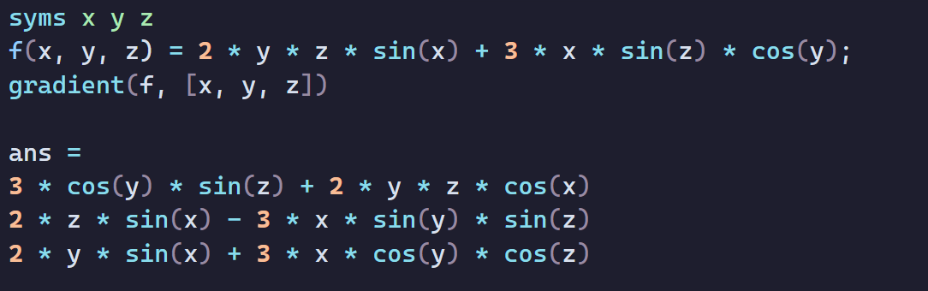
Szimbólikus Analízis: Gradiens

Slide 15
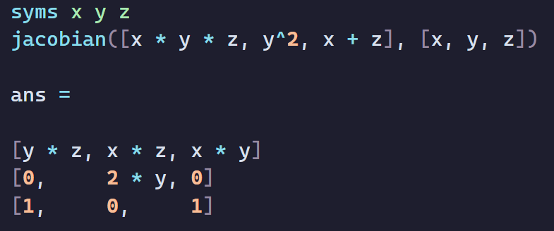
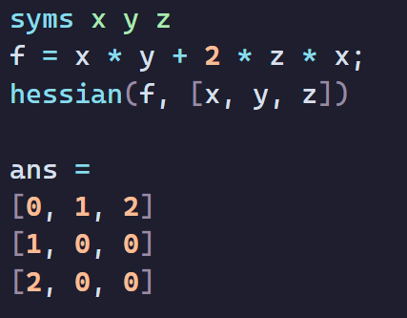
Szimbólikus analízis
Hesse mátrix
Jacobi mátrix

Slide 16
Symbolic toolbox grafika
A symbolic toolbox leegyszerűsíti a függvények ábrázolását.
Animált ábrák
3D-s grafikonok

Slide 17
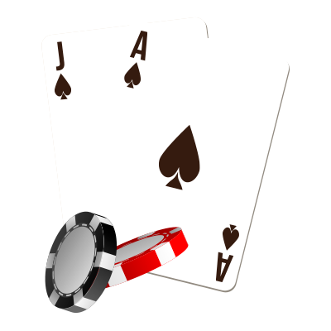
Blackjack

Slide 18
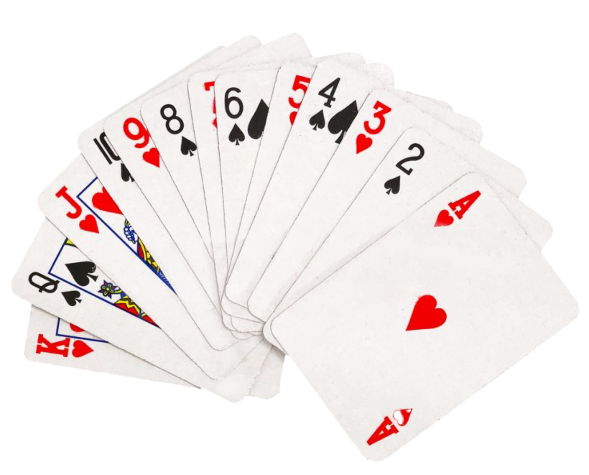
Blackjack
A legtöbbet játszott kaszinós kártya játék. (másik nevén huszonegy)
52 lapos francia kártya (dzsókerek nélkül)
A játék célja, hogy a játékos lapjai összértéke minél közelebb legyen a huszonegyhez, de azt ne lépje túl.

Slide 19
Játékszabályok
A játékot legalább két játékos játssza, amelyből az egyik az osztó.
A játékosok csak az osztó ellen játszanak.
A játékot meghatározott tétre játsszák. A játékosnak az osztás előtt meg kell tenni a tétet
Ha a játékos elveszti a játékot, akkor elveszíti a megtett tétet.
Ha a játékos nyer, akkor a megtett tétet 2:1 arányban kapja vissza.

Slide 20
Játékszabályok
Kártyák értékei:
Ász: 1 vagy 11 (attól függ, hogy melyik előnyösebb)
Király, Dáma, Bubi: 10
Számozott lapok: 2 – 10
Az osztó a játékosnak oszt két lapot színével felfelé, magának pedig egy lapot színével felfelé, egyet pedig színével lefelé.

Slide 21
Játékszabályok
A játékos az osztást követően:
lapot kérhet (Hit)
megállhat (Stand)
Duplázhat (double)
Splitelhet
Vagy feladhatja a játékot.

Slide 22
Játékszabályok
Miután a játékosok befejezték a játékot, akkor kezdhet az osztó saját magának lapot osztani.
Az osztónak 16-nál kötelezően lapot kell kérnie, és 17-nél már kötelezően meg kell állnia.

Slide 23
Játékszabályok
A játék végeredménye:
Ha a játékos lapjainak összértéke közelebb van a 21-hez, mint az osztóé, akkor a játékos a tétet 2:1 arányban kapja meg.
Ha az osztó lapjainak összértéke közelebb van a 21-hez, mint a játékosé, akkor a játékos elvesztette a tétet.
Ha a játékos és az osztó lapjainak összértéke egyforma, akkor az állás döntetlen (Push)
Ha a játékos lapjainak összértéke a játék során a 21-et meghaladja (Bust), akkor a játékos elvesztette a tétet
Ha az osztó lapjainak összértéke a játék során a 21-et meghaladja (Bust), akkor a játékos a tétet 2:1 arányban kapja meg.
Ha a játékos az első két lapjának összértéke pontosan 21 (Blackjack), és az osztó nem Blackjack-et ért el, akkor a játékos a megtett tétet 3:2 arányban kapja meg.

Slide 24
Sidebetek:
A játék elején lehetőség van a játékosok számára sidebeteket tenni.
Általában a sidebet a játékos két lapjára és az osztó felfordított lapjára vonatkozik.
Például:
flush: A játékos két kártyája és az osztó kártyája ugyanolyan színű.
Straight: A játékos két kártyája és az osztó kártyája sorban van.

Slide 25
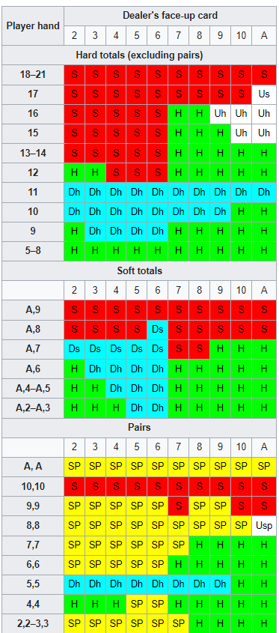
A szimuláció
Egy játékos játszik
Egy alapvető stratégiát követ:
Meg lehet adni:
Kezdőpénz
Tét
Paklik száma
Hány kör legyen / hány százalék profitnál álljon meg.
Sidebet és sidebet tét

